Slide 1
LIFE CYCLE COSTING DELLA CATENA DI GESTIONE DEI RIFIUTI DA COSTRUZIONE E DEMOLIZIONE
Federica Carollo¹, Francesca Ceruti², Lucia Rigamonti¹
1DICA, Politecnico di Milano, Piazza Leonardo da Vinci 32, 20133 Milano, Italy
2Dipartimento di Sostenibilità dei Sistemi Produttivi e Territoriali, Laboratorio Valorizzazione delle Risorse, ENEA, Via Anguillarese 301, 00123 Rome, Italy.

Slide 2
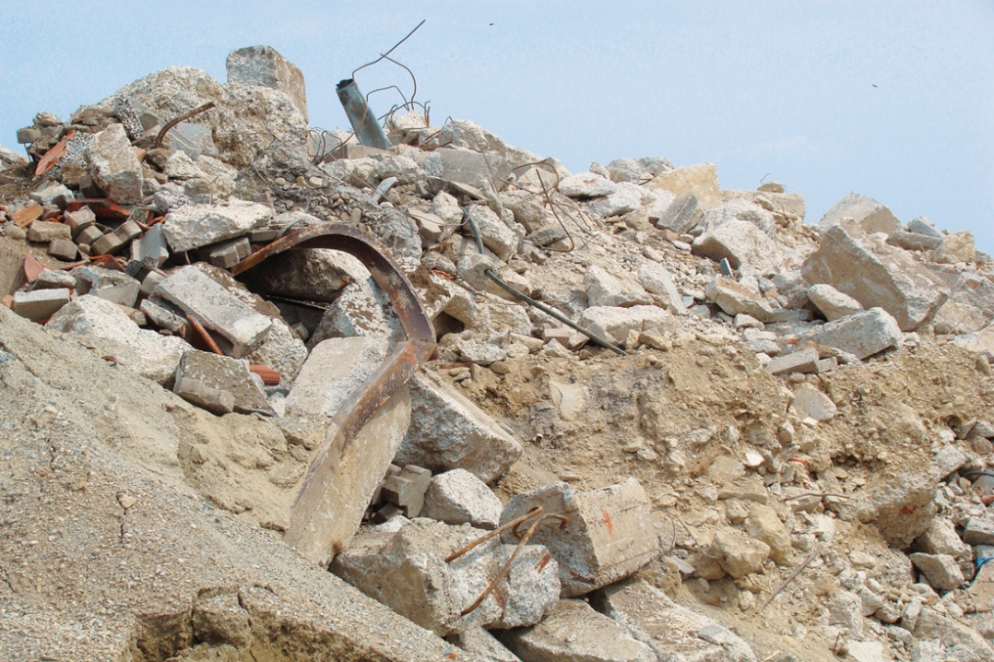
SISTEMA DI GESTIONE DEI RIFIUTI DA DEMOLIZIONE E COSTRUZIONE
OSTACOLI
La bassa qualità dei materiali riciclati a causa della presenza di impurità come terra, gesso ecc.
GOAL
Facilitare l'ottenimento di aggregati riciclati di alta qualità incoraggiandone la vendita e l'uso in nuovi edifici per chiudere il ciclo nella filiera delle costruzioni e demolizioni (C&D)
La difficoltà nel garantire una produzione costante di aggregati riciclati
La mancanza di fiducia degli stakeholders nell'uso dei prodotti derivati dai rifiuti
Contribuire allo sviluppo di meccanismi di incentivazione per il settore delle costruzioni basati su considerazioni economiche derivanti da un'analisi del Life Cycle Costing (LCC)
La bassa competitività economica rispetto alle materie prime vergini

Slide 3
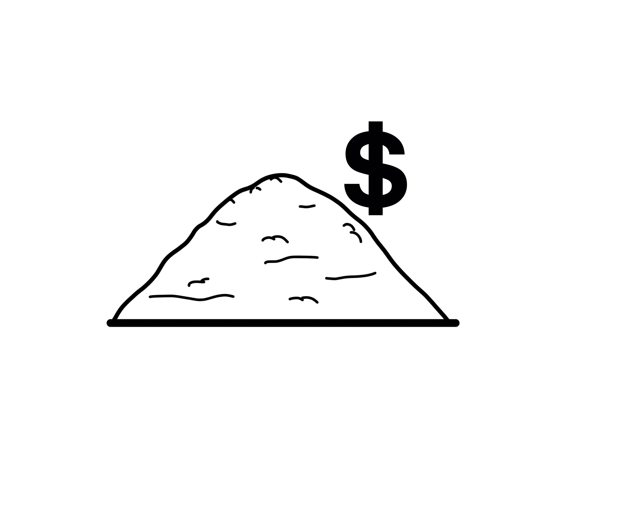
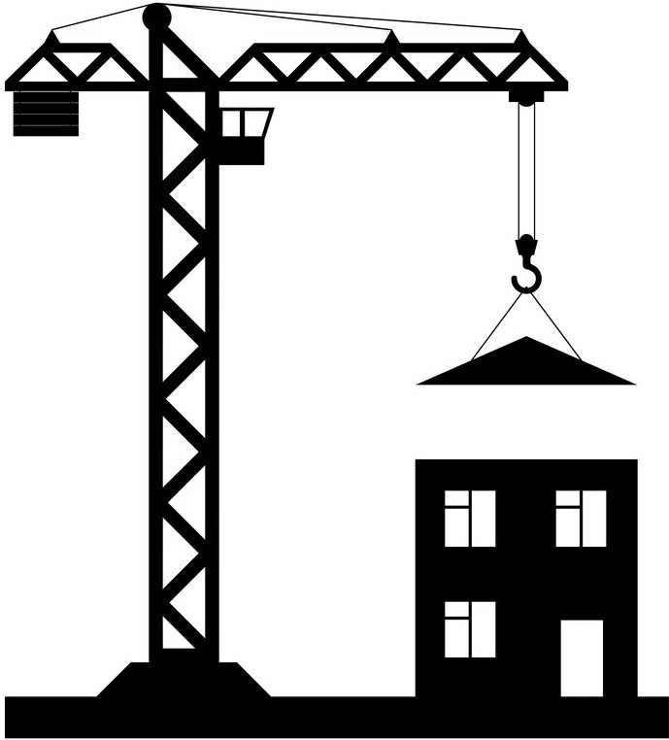
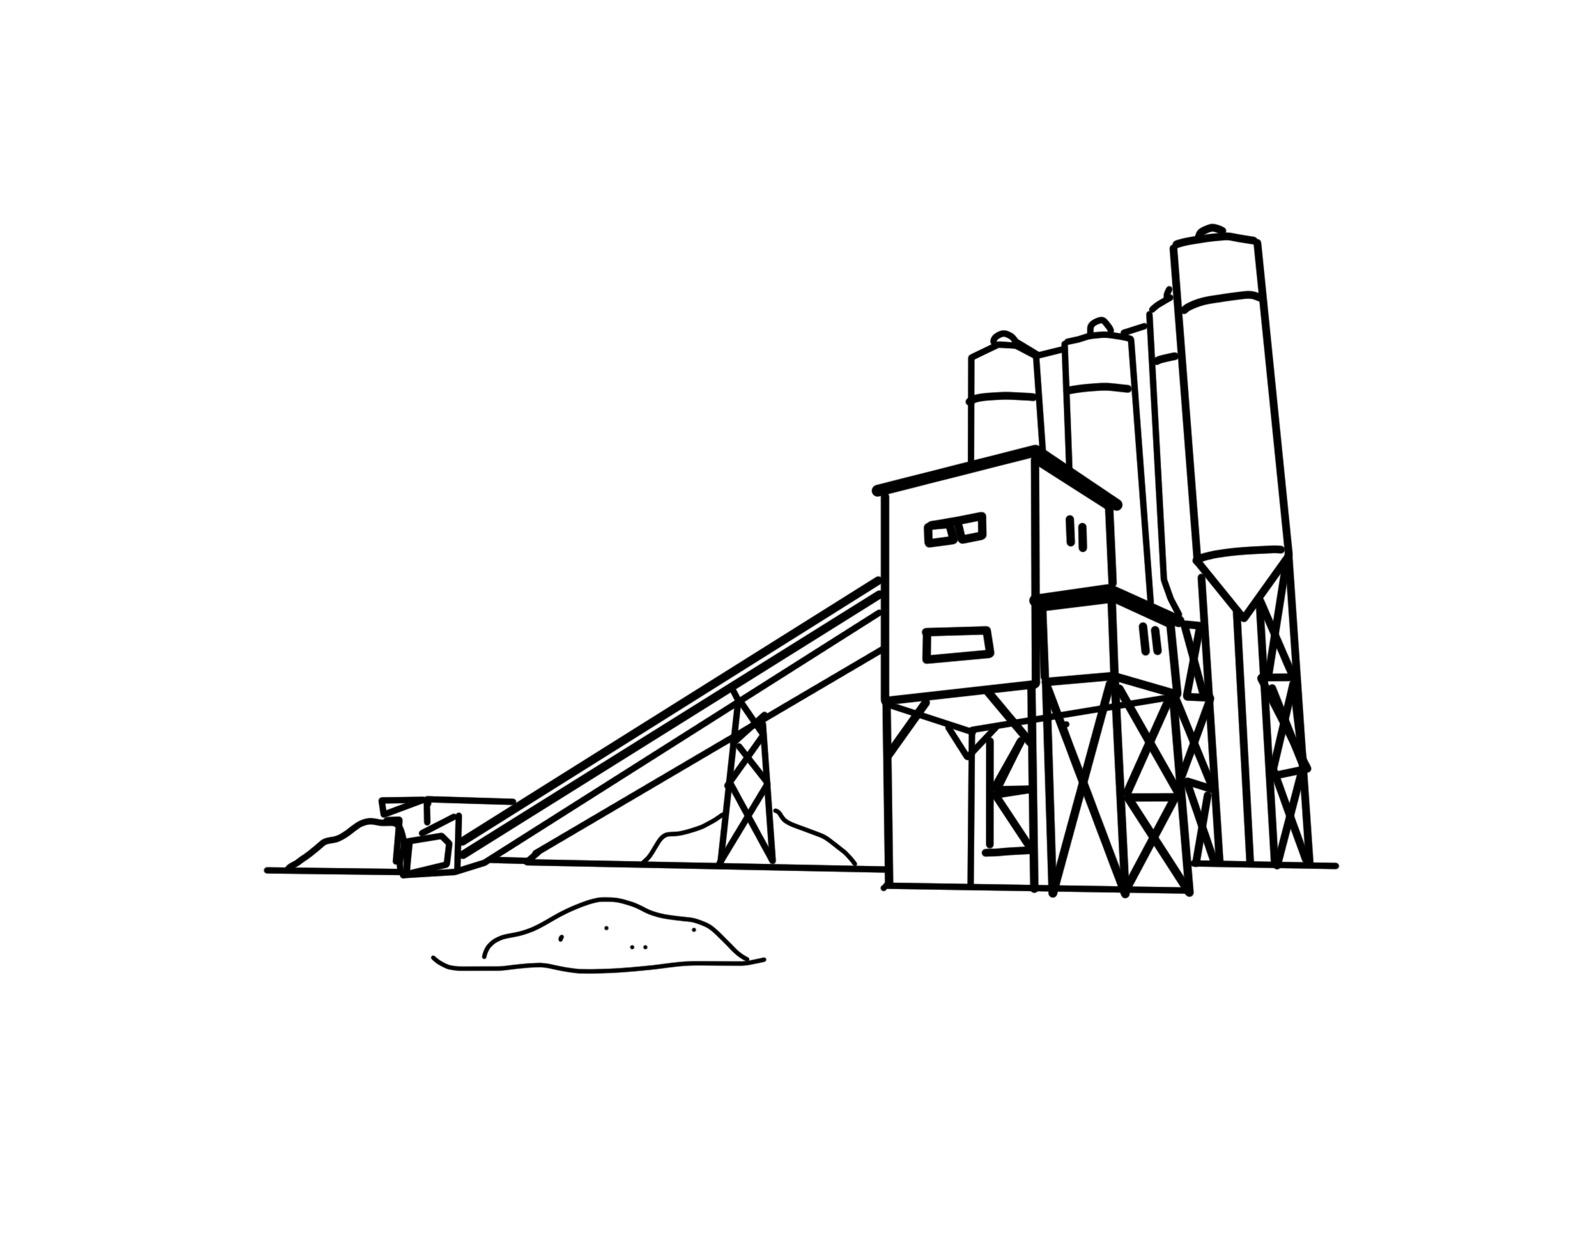
LIFE CYCLE COSTING
AGGREGATI NATURALI
Il Life Cycle Costing (LCC) è una metodologia che riassume i costi complessivi di un prodotto, processo o servizio direttamente sostenuti da uno o più attori durante tutto ciclo di vita.
Categorie di costo incluse:
Costi preliminari
Costi di acquisizione macchinari
Costi operativi
Costi di conferimento
VENDITA
AGGREGATI RICICLATI
NUOVA COSTRUZIONE
RICICLO DEI RIFIUTI INERTI
USO E MANUTENZIONE
DISCARICA
FINE VITA - DEMOLIZIONE
L’LCC assicura che tutti i costi del sistema sostenuti durante il suo ciclo di vita siano integrati nel processo decisionale
Confini del sistema

Slide 4
RACCOLTA DATI
IMPRESE DI DEMOLIZIONE
CASO 1
IMPIANTI DI RICICLO
IMPIANTO 1
IMPIANTO 2
CASO 4
CASO 6
EDIFICIO COMMERCIALE
EDIFICIO COMMERCIALE
EDIFICIO RESIDENZIALE
EDIFICIO SCOLASTICO
EDIFICIO COMMERCIALE
EDIFICIO COMMERCIALE
SEMOVENTE SU CINGOLATO SOLO IN SITU
SEMOVENTE SU CINGOLATO SOLO IN SITU
CASO 2
CASO 3
CASO 5
CASO 7
EDIFICIO COMMERCIALE
QUESTIONARI
66 IMPRESE DI DEMOLIZIONE CONTATTATE
7 CASI STUDIO
27 IMPIANTI DI RICICLO CONTATTATI
2 CASI STUDIO
PERIODO
SET – DIC 2020 (4 MESI)
MAG – AGO 2021(4 MESI)
LOCALIZZAZIONE
LOMBARDIA
DEMOLIZIONE DICHIARATA
SELETTIVA

Slide 5
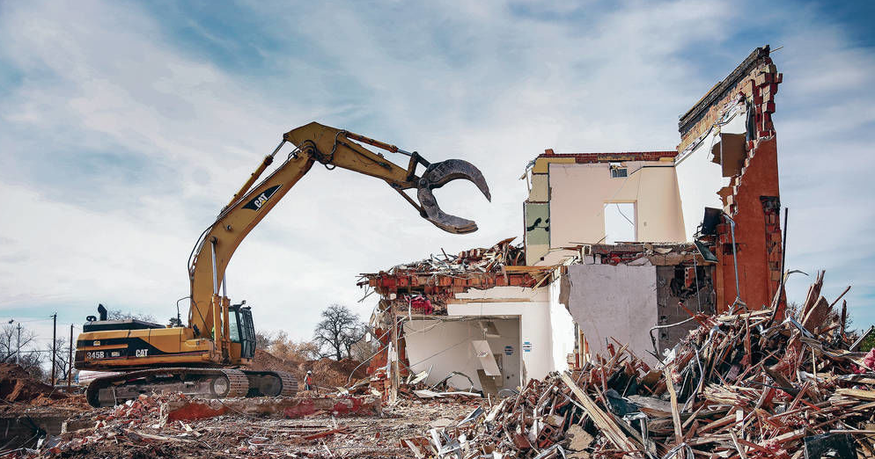
QUESTIONARIO PER IL SETTORE DEMOLIZIONE
COSTI PRELIMINARI
PROGETTO DI DEMOLIZONE
ONERI DELLA SICUREZZA
DUE DILIGENCE AMBIENTALE
COSTI DI ACQUISIZIONE
ACQUISTO MACCHINARI DA DEMOLIZIONE
COSTI OPERATIVI
ALLESTIMENTO CANTIERE
MANUTENZIONE MACCHINARI
PERSONALE
ASSICURAZIONE
CONSUMI (ENERGIA – DIESEL – ACQUA)
BONIFICA
1.99 €/m³
0.06 €/m³
0.08 €/m³
0.50 €/m³
0.72 €/m³
0.02 €/m³
0.51 €/m³
1.23 €/m³
0.05 €/m³
0.42 €/m³

Slide 6
QUESTIONARIO PER IL SETTORE DEMOLIZIONE
RICICLO
RIFIUTI INERTI
RIFIUTI NO-INERTI
RICAVI
VENDITA METALLI
DISCARICA
RIFIUTI INERTI
RIUSO IN SITU
RIFIUTI INERTI
RIFIUTI NO-INERTI
0.38 €/m³
0.50 €/m³
0.09 €/m³
0.60 €/m³
1.63 €/m³
0.19 €/m³
Tutti i costi inerenti alla demolizione sono espressi in euro al m³ demolito.

Slide 7
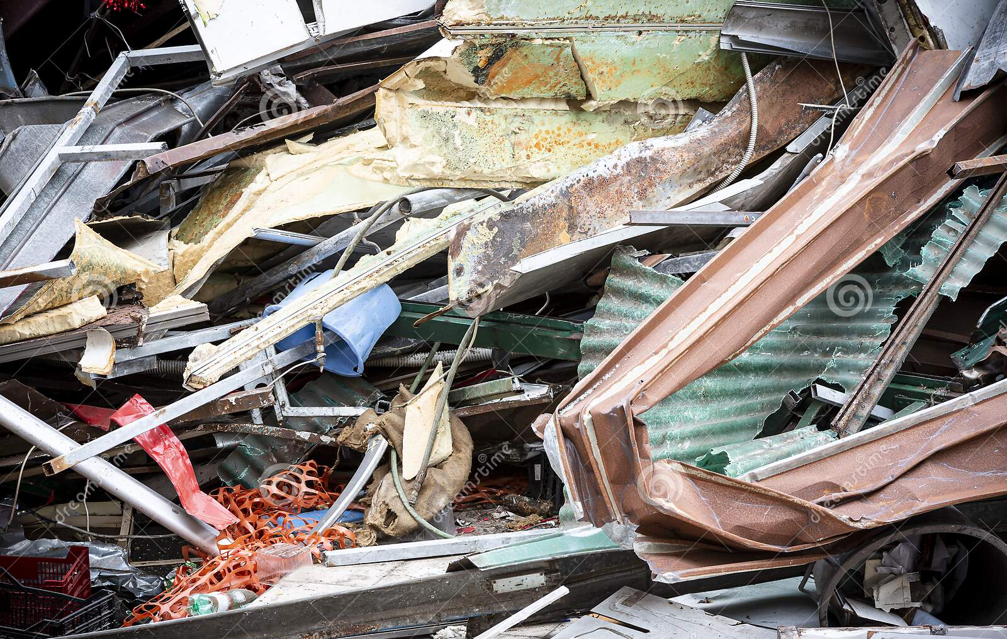
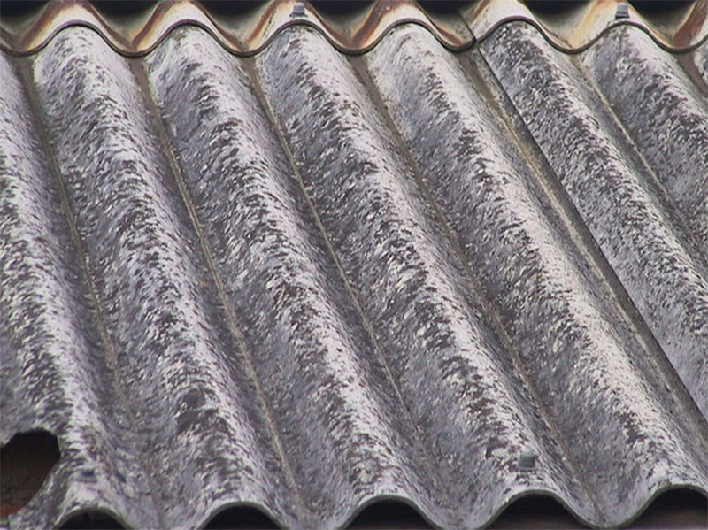
RIFIUTI IN OUTPUT DAL CANTIERE DI DEMOLIZIONE TIPI DI FLUSSI
Ferro e acciaio, cavi…
Amianto
C&D misto (CER 17 09 04)
LA PERCENTUALE SI RIFERISCONO AL VALORE MEDIO DEI CASI ANALIZZATI.

Slide 8
RIFIUTI IN OUTPUT DAL CANTIERE DI DEMOLIZIONE DESTINO
CASO 1
CASO 2
CASO 3
0,4% RIFIUTO INERTE
0,3% RIFIUTO INERTE
0% RIFIUTO INERTE
RIUSO IN SITU DISCARICA RICICLO GESTITO DA TERZI

Slide 9
RIFIUTI IN OUTPUT DAL CANTIERE DI DEMOLIZIONE DESTINO
CASO 4
CASO 5
CASO 6
0% RIFIUTO INERTE
99% RIFIUTO INERTE
100% RIFIUTO INERTE
RIUSO IN SITU DISCARICA RICICLO GESTITO DA TERZI

Slide 10
RIFIUTI IN OUTPUT DAL CANTIERE DI DEMOLIZIONE DESTINO
CASO 7
97% RIFIUTO INERTE
Solo in tre casi la suddivisione dei materiali durante il processo di demolizione è stata effettuate correttamente. Nei rimanenti, oltre il 95% dei flussi in uscita dal cantiere si riferisce alla frazione mista C&D (CER 17 09 04), e questo dato riflette la mancanza di cernita e vagliatura del materiale, nonché di smontaggio selettivo, che altrimenti avrebbe ha comportato una suddivisione in singoli flussi di calcestruzzo, mattoni, metalli e sostanze organiche (es. legno).
RIUSO IN SITU DISCARICA RICICLO GESTITO DA TERZI

Slide 11
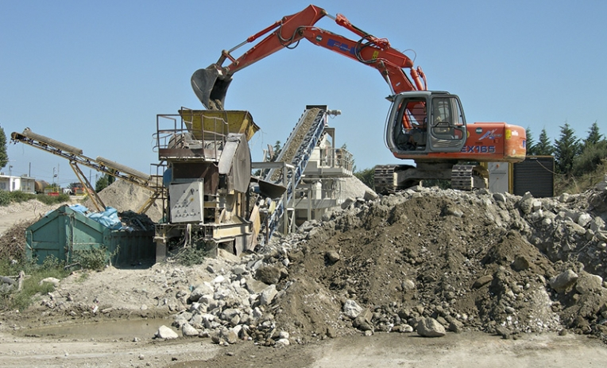
QUESTIONARIO PER IL SETTORE RICICLO
COSTI PRELIMINARI
ACQUISTO SITO
COSTI DI ACQUISIZIONE
ACQUISTO MACCHINARI
COSTI OPERATIVI
ASSICURAZIONE
MANUTENZIONE
PERSONALE
ONERI DELLA SICUREZZA
CONSUMI (ENERGIA – DIESEL – ACQUIA)
FINE VITA MACCHINARI
0.51 €/t
0.00 €/t
0.26 €/t
0.73 €/t
2.53 €/t
0.01 €/t
1.06 €/t
0.83 €/t
CERTIFICAZIONE CE
0.15 €/t

Slide 12
QUESTIONARIO PER IL SETTORE RICICLO
RICAVI
FLUSSI IN INGRESSO
COSTI DI CONFERIMENTO
RIFIUTI NO-INERTI
0.01 €/t
12.28 €/t
VENDITA AGGREGATI RICICLATI
2.06 €/t
VENDITA METALLI
0.83 €/t
Tutti i costi relativi alla fase di riciclo sono espresso in euro per tonnellata trattata in impianto nell’anno di riferimento

Slide 13
LCC E COSTO MEDIO TOTALE DI FILIERA
RICICLO
+0.31 €/m³
VENDITA AGGREGATI RICICLATI
-0.10 €/m³
DEMOLIZIONE
+5.16 €/m³
Tutti i costi sono stati riportati in euro per m³ demolito, per fare ciò è stato moltiplicato il costo di riciclo e di vendita degli aggregati per le tonnellate di rifiuto inerte inviato a riciclo presenti in un m³ demolito.
Ciascun costo esprime il valore medio dei casi analizzati.
5.37 €/m³

Slide 14
PROPOSTA: MECCANISMI DI INCENTIVAZIONE
VOCE DI COSTO | CRITERIO DA RISPETTARE PER OTTENERE L’INCENTIVO | QUANTIFICAZIONE DELL’INCENTIVO
PROGETTO DI DEMOLIZIONE | Stima dei flussi e quantitativi in uscita Attinenza alla UNI/PdR 75:2020 | -15% Sul costo di progettazione
RIUSO IN SITU | Rifiuti inerti riutilizzati in situ | -15% Sul costo di trattamento per il riuso
TARIFFA DI INVIO A RICICLO | Corretta divisione dei flussi (Non deve essere presente il flusso 17 09 04) Almeno 70% dei flussi inviati a riciclo | -15% Sulla tariffa di invio a riciclo
VENDITA DEGLI AGGREGATI RICICLATI* | Sottofondi stradali Fondazioni edifici | + 15% / +30% Sul ricavo da vendita
*MATTM circolare n.5205 (Circolare UL / 2005/5205)

Slide 15
ESEMPIO APPLICAZIONE INCENTIVI Scenario base
0,4% rifiuto inerte a riciclo
RIUSO IN SITU
PROGETTO DI DEMOLIZIONE
RIFIUTI RIUTILIZZATI IN SITU
TARIFFA DI INVIO A RICICLO
CORRETTA DIVISIONE DEI FLUSSI (NON DEVE ESSERE PRESENTE IL FLUSSO 17 09 04)
STIMA DEI FLUSSI E DEI QUANTITATIVI IN USCITA
70% DEI FLUSSI INVIATI A RICICLO
VENDITA AGGREGATO RICICLATO
SOTTOFONDI STRADALI ECC.
- 15% SUL COSTO DI PROGETTAZIONE
- 15% SUL COSTO DI RIUSO
- 0% SULLE TARIFFA DI INVIO A RICICLO
+ 15% SUL RICAVO DA VENDITA AR
COSTO TOTALE
1,70 €/m³
con incentivi
1,52 €/m³
RIUSO IN SITU DISCARICA RICICLO
RISPARMIO → € 97.021,05 → - 10%

Slide 16
ESEMPIO APPLICAZIONE INCENTIVI Scenario ideale
RIUSO IN SITU
PROGETTO DI DEMOLIZIONE
RIFIUTI RIUTILIZZATI IN SITU
TARIFFA DI INVIO A RICICLO
CORRETTA DIVISIONE DEI FLUSSI (NON DEVE ESSERE PRESENTE IL FLUSSO 17 09 04)
STIMA DEI FLUSSI E DEI QUANTITATIVI IN USCITA
80% DEI FLUSSI INVIATI A RICICLO
VENDITA AGGREGATO RICICLATO
FONDAZIONI ECC.
- 15% SUL COSTO DI PROGETTAZIONE
PER OTTENERE L’INCENTIVO SULLA TARIFFA DI INVIO A RICICLO:
+ 500 h di manodopera
cernita dei materiali
CER 17 01 01
CER 17 09 04 CER 17 01 07
CER 17 04 05
- 15% SUL COSTO DI RIUSO
- 15% SULLE TARIFFA DI INVIO A RICICLO
+ 30% SUL RICAVO DA VENDITA AR
COSTO TOTALE
1,70 €/m³
COSTO TOTALE con incentivi
1,52 €/m³
COSTO TOTALE
1,73 €/m³
COSTO TOTALE con incentivi
1,50 €/m³
RISPARMIO → € 97.021,05 → - 10%
RISPARMIO → € 124.981,84 → - 13%

Slide 17
CONCLUSIONI E SVILUPPI FUTURI
Il COSTO MEDIO TOTALE per la demolizione e per la gestione dei rifiuti da costruzione e demolizione è di 5,37 € ogni m³ demolito.
Tale costo si riduce nei casi in cui i ricavi derivati dalla vendita di rifiuti di ferro e acciaio riescono a compensare i costi di invio in impianto di riciclo o in discarica degli altri flussi e nei casi in cui il flusso di rifiuti misti da C&D (17 09 04) viene inviato a riciclo o riutilizzato in situ.
In tutti i casi in cui la demolizione selettiva viene eseguita correttamente il costo totale è di circa 10 €/m³, mentre nei casi in cui la demolizione non viene effettuata selettivamente (gli ultimi due casi), il costo è di circa 2-3 €/m³.
Riconoscendo la difficoltà nell’applicazione di incentivi monetari diretti, uno dei possibili sviluppi futuri della ricerca è quello di convertire tali incentivi in criteri premianti per gare d'appalto.

Slide 18
Grazie per l’attenzione!
Federica CAROLLO
federicacarla.carollo@polimi.it

